Slide 1
데이터구조와 알고리즘
- 그래프
남 춘 성

Slide 2
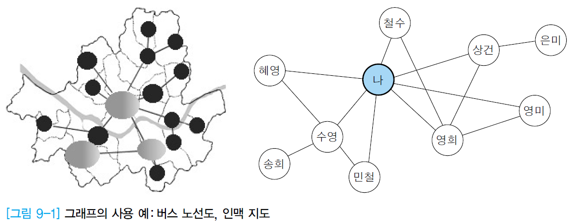
Data structure - Graph
그래프(graph)
선형 자료구조나 트리 자료구조로 표현하기 어려운 n:n의 관계를 가지는 원소들을 표현하기 위한 자료구조
그래프 G
객체를 나타내는 정점(vertex)과 객체를 연결하는 간선(edge)의 집합
G = (V, E)
V는 그래프에 있는 정점들의 집합
E는 정점을 연결하는 간선들의 집합

Slide 3
Data structure - Graph
그래프(graph)의 종류
무방향 그래프(undirected graph)
두 정점을 연결하는 간선의 방향이 없는 그래프
방향 그래프(directed graph) , 다이그래프(digraph)
간선이 방향을 가지고 있는 그래프
완전 그래프(complete graph)
각 정점에서 다른 모든 정점을 연결하여 가능한 최대의 간선 수를 가진 그래프
부분 그래프(subgraph)
원래의 그래프에서 일부의 정점이나 간선을 제외하여 만든 그래프
가중 그래프(weight graph) , 네트워크(network)
정점을 연결하는 간선에 가중치(weight)를 할당한 그래프

Slide 4
Data structure - Graph
그래프(graph)의 종류
무방향 그래프(undirected graph)
두 정점을 연결하는 간선의 방향이 없는 그래프
정점 Vi와 정점 Vj을 연결하는 간선을 (Vi, Vj)로 표현
(Vi, Vj)와 (Vj, Vi)는 같은 간선을 의미
V(G1)={A, B, C, D} E(G1)={(A,B), (A,D), (B,C), (B,D), (C,D)}
V(G2)={A, B, C} E(G2)={(A,B), (A,C), (B,C)}
A
G1
B
D
G2
A
B
C
C

Slide 5
Data structure - Graph
방향 그래프(directed graph) , 다이그래프(digraph)
간선이 방향을 가지고 있는 그래프
정점 Vi에서 정점 Vj를 연결하는 간선 즉, Vi→Vj를 <Vi, Vj>로 표현
Vi를 꼬리(tail), Vj를 머리(head)라고 한다.
<Vi, Vj>와 <Vj, Vi>는 서로 다른 간선을 의미한다.
V(G3)={A, B, C, D} E(G3)={<A,B>, <A,D>, <B,C>, <B,D>, <C,D>}
V(G4)={A, B, C} E(G4)={<A,B>, <A,C>, <B,A>, <B,C>}
A
G3
B
D
G4
A
B
C
C

Slide 6
Data structure - Graph
완전 그래프(complete graph)
각 정점에서 다른 모든 정점을 연결하여 가능한 최대의 간선 수를 가진 그래프
정점이 n개인 무방향 그래프에서 최대의 간선 수 : n(n-1)/2개
정점이 n개인 방향 그래프의 최대 간선 수 : n(n-1)개
완전 그래프의 예
G5는 정점의 개수가 4개인 무방향 그래프이므로 완전 그래프가 되려면 4(4-1)/2=6개의 간선 연결
G6은 정점의 개수가 4개인 방향 그래프이므로 완전 그래프가 되려면 4(4-1)=12개의 간선 연결
A
A
G5
B
D
G6
B
D
C
C

Slide 7
Data structure - Graph
부분 그래프(subgraph)
원래의 그래프에서 일부의 정점이나 간선을 제외하여 만든 그래프
그래프 G와 부분 그래프 G'의 관계
V(G')⊆V(G), E(G')⊆E(G)
그래프 G1에 대한 부분 그래프의 예
A
A
A
A
G1
B
D
B
D
B
D
D
C
C
C
C
G1'

Slide 8
Data structure - Graph
가중 그래프(weight graph) , 네트워크(network)
정점을 연결하는 간선에 가중치(weight)를 할당한 그래프
A
A
3
5
4
7
B
1
D
B
3
D
G7
G8
9
C
7
8
C
4

Slide 9
Data structure - Graph
그래프 관련 용어
그래프에서 두 정점 Vi과 Vj를 연결하는 간선 (Vi, Vj)가 있을 때, 두 정점 Vi와 Vj를 인접(Adjacent)되어 있다고 하고, 간선 (Vi, Vj)는 정점 Vi와 Vj에 부속(Incident)되어있다.
그래프G1에서 정점 A와 인접한 정점은 B와 D이고, 정점 A에 부속되어 있는 간선은 (A,B)와 (A,D)
차수(Degree) – 정점에 부속되어있는 간선의 수
무방향 그래프 G1에서 정점 A의 차수는 2, 정점 B의 차수는 3
방향 그래프의 정점의 차수 = 진입차수 + 진출차수
방향 그래프의 진입차수(in-degree) : 정점을 머리로 하는 간선의 수
방향 그래프의 진출차수(out-degree) : 정점을 꼬리로 하는 간선의 수
방향 그래프 G3에서 정점 B의 진입차수는 1, 진출차수는 2
정점 B의 전체 차수는 (진입차수 + 진출차수) 이므로 3이 된다.
A
G1
B
D
C
A
G3
B
D
C

Slide 10
Data structure - Graph
경로(Path)
그래프에서 간선을 따라 갈 수 있는 길을 순서대로 나열한 것 즉, 정점 Vi에서 Vj까지 간선으로 연결된 정점을 순서대로 나열한 리스트
그래프 G1에서 정점 A에서 정점 C까지는 A-B-C 경로와 A-B-D-C 경로, A-D-C 경로, 그리고 A-D-B-C 경로가 있다.
경로길이(Path length)
경로를 구성하는 간선의 수
단순경로(Simple path)
모두 다른 정점으로 구성된 경로
그래프 G1에서 정점 A에서 정점 C까지의 경로 A-B-C는 단순경로이고, 경로 A-B-D-A-B-C는 단순경로가 아니다.
사이클(Cycle)
단순경로 중에서 경로의 시작 정점과 마지막 정점이 같은 경로
그래프 G1에서 단순경로 A-B-C-D-A와 그래프 G4에서 단순경로 A-B-A는 사이클이 된다.
A
G1
B
D
C

Slide 11
Data structure - Graph
DAG(directed acyclic graph)
방향 그래프이면서 사이클이이 없는 그래프
연결 그래프(connected graph)
서로 다른 모든 쌍의 정점들 사이에 경로가 있는 그래프 즉, 떨어져 있는 정점이 없는 그래프
그래프에서 두 정점 Vi에서 Vj까지의 경로가 있으면 정점 Vi와 Vj가 연결(connected) 되었다고 한다.
트리는 사이클이 없는 연결 그래프이다.

Slide 12
Data structure - Graph
추상 자료형 그래프
ADT Graph
데이터 : 공백이 아닌 정점의 집합과 간선의 집합
연산 :
g∈Graph; u,v∈V;
createGraph() ∷= create an empty Graph;
// 공백 그래프의 생성 연산
isEmpty(g) ∷= if (g have no vertex) then return true;
else return false;
// 그래프 g가 정점이 없는 공백 그래프인지를 검사하는 연산
insertVertex(g, v) ∷= insert vertex v into g;
// 그래프 g에 정점 v를 삽입하는 연산
insertEdge(g, u, v) ∷= insert edge (u,v) into g;
// 그래프 g에 간선 (u,v)를 삽입하는 연산
deleteVertex(g, v) ∷= delete vertex v and all edges incident on v from g;
// 그래프 g에서 정점 v를 삭제하고 그에 부속된 모든 간선을 삭제하는 연산
deleteEdge(g, u, v) ∷= delete edges (u,v) from g;
// 그래프 g에서 간선 (u,v)를 삭제하는 연산
adjacent(g, v) ∷= return set of all vertices adjacent to v;
// 정점 v에 인접한 모든 정점을 반환하는 연산
End Graph

Slide 13
Data structure - Graph
인접 행렬(adjacent matrix)
행렬에 대한 2차원 배열을 사용하는 순차 자료구조 방법
그래프의 두 정점을 연결한 간선의 유무를 행렬로 저장
n개의 정점을 가진 그래프 : n x n 정방행렬
행렬의 행번호와 열번호 : 그래프의 정점
행렬 값 : 두 정점이 인접되어있으면 1, 인접되어있지 않으면 0
무방향 그래프의 인접 행렬
행 i의 합 = 열 i의 합 = 정점 i의 차수
방향 그래프의 인접 행렬
행 i의 합 = 정점 i의 진출차수
열 i의 합 = 정점 i의 진입차수

Slide 14
Data structure - Graph
A
 | A | B | C | D
A | 0 | 1 | 0 | 1
B | 1 | 0 | 1 | 1
C | 0 | 1 | 0 | 1
D | 1 | 1 | 1 | 0
G1
B
D
1+0+1+1=3 → 정점 B의 차수
C
 | A | B | C
A | 0 | 1 | 1
B | 1 | 0 | 1
C | 1 | 1 | 0
G2
A
B
C
A
 | A | B | C | D
A | 0 | 1 | 0 | 1
B | 0 | 0 | 1 | 1
C | 0 | 0 | 0 | 1
D | 0 | 0 | 0 | 0
G3
B
D
0+0+1+1=2 → 정점 B의 진출차수
C
1+0+0+0=2 → 정점 B의 진입차수
 | A | B | C
A | 0 | 1 | 1
B | 1 | 0 | 1
C | 0 | 0 | 0
G4
A
B
C

Slide 15
Data structure - Graph
인접 행렬 표현의 단점
n개의 정점을 가지는 그래프를 항상 n x n개의 메모리 사용
정점의 개수에 비해서 간선의 개수가 적은 희소 그래프에 대한 인접 행렬은 희소 행렬이 되므로 메모리의 낭비 발생

Slide 16
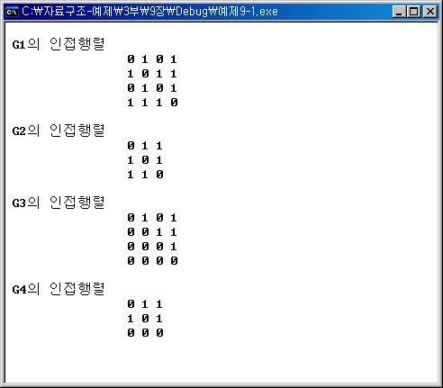
Data structure - Graph
인접행렬 프로그램 그래프 G1, G2, G3, G4 행렬 구현 (실습1)

Slide 17
Data structure - Graph
인접 리스트(adjacent list)
각 정점에 대한 인접 정점들을 연결하여 만든 단순 연결 리스트
각 정점의 차수만큼 노드를 연결
리스트 내의 노드들은 인접 정점에 대해서 오름차순으로 연결
인접 리스트의 각 노드
정점을 저장하는 필드와 다음 인접 정점을 연결하는 링크 필드로 구성
정점의 헤드 노드
정점에 대한 리스트의 시작을 표현

Slide 18
Data structure - Graph
n개의 정점과 e개의 간선을 가진 무방향 그래프의 인접 리스트
헤드 노드 배열의 크기 : n
연결하는 노드의 수 : 2e
각 정점의 헤드에 연결된 노드의 수 : 정점의 차수
n개의 정점과 e개의 간선을 가진 방향 그래프의 인접 리스트
헤드 노드 배열의 크기 : n
연결하는 노드의 수 : e
각 정점의 헤드에 연결된 노드의 수 : 정점의 진출 차수

Slide 19
Data structure - Graph
A
[0] | 정점 A의 헤드
[1] | 정점 B의 헤드
[2] | 정점 C의 헤드
[3] | 정점 D의 헤드
B
D | null
A
C
D | null
노드 3개 → 정점 B의 차수
G1
B
D
B
D | null
C
A
B
C | null
[0] | 정점 A의 헤드
[1] | 정점 B의 헤드
[2] | 정점 C의 헤드
B
C | null
G2
A
B
C
A
C | null
A
B | null
A
[0] | 정점 A의 헤드
[1] | 정점 B의 헤드
[2] | 정점 C의 헤드
[3] | 정점 D의 헤드 null
B
D | null
B
D
C
D | null
노드 2개 → 정점 B의 진출 차수
G3
D | null
C
[0] | 정점 A의 헤드
[1] | 정점 B의 헤드
[2] | 정점 C의 헤드 null
B
C | null
G4
A
B
C
A
C | null

Slide 20
Data structure - Graph
인접 리스트 만들기 (실습2)
그래프 G1, G2, G3, G4 를 인접 리스트로 구현한 프로그램
그래프의 정점 A,B,C,D 대신에 0, 1, 2, 3의 변호를 사용하여 연산하고, 출력할 때 A,B,C,D 문자로 표시
간선의 삽입은 항상 인접 리스트의 첫 번째 노드로 삽입하기

Slide 21
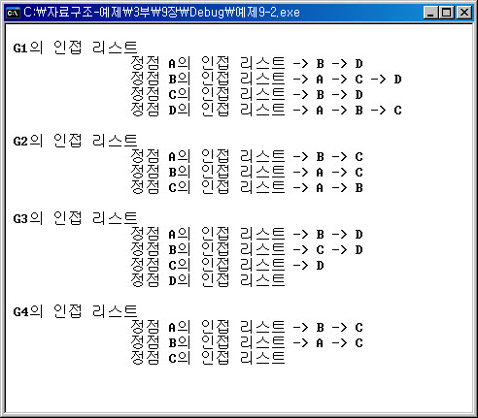
Data structure - Graph

Slide 22
Data structure - Graph
그래프 순회(graph traversal), 그래프 탐색(graph search)
하나의 정점에서 시작하여 그래프에 있는 모든 정점을 한번씩 방문하여 처리하는 연산
그래프 탐색방법
깊이 우선 탐색(depth first search : DFS)
너비 우선 탐색(breadth first search : BFS)

Slide 23
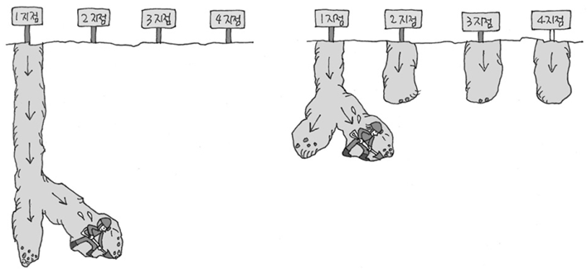
Data structure - Graph
그래프 순회의 예: 우물 파기
한 지점을 골라서 팔 수 있을 때까지 계속해서 깊게 파다가 아무리 땅을 파도 물이 나오지 않으면, 밖으로 나와 다른 지점을 골라서 다시 깊게 땅을 파는 방법 (깊이 우선 탐색)
여러 지점을 고르게 파보고 물이 나오지 않으면, 파놓은 구덩이들을 다시 좀더 깊게 파는 방법 (너비 우선 탐색)

Slide 24
Data structure - Graph
깊이 우선 탐색(depth first search : DFS)
순회 방법
시작 정점의 한 방향으로 갈 수 있는 경로가 있는 곳까지 깊이 탐색해 가다가 더 이상 갈 곳이 없게 되면, 가장 마지막에 만났던 갈림길 간선이 있는 정점으로 되돌아와서 다른 방향의 간선으로 탐색을 계속 반복하여 결국 모든 정점을 방문하는 순회방법
가장 마지막에 만났던 갈림길 간선의 정점으로 가장 먼저 되돌아가서 다시 깊이 우선 탐색을 반복해야 하므로 후입선출 구조의 스택 사용

Slide 25
Data structure - Graph
깊이 우선 탐색의 수행 순서
⑴ 시작 정점 v를 결정하여 방문한다.
⑵ 정점 v에 인접한 정점 중에서
① 방문하지 않은 정점 w가 있으면, 정점 v를 스택에 push하고 정점 w를 방문한다. 그리고 w를 v로 하여 다시 ⑵를 반복한다.
② 방문하지 않은 정점이 없으면, 탐색의 방향을 바꾸기 위해서 스택을 pop하여 받은 가장 마지막 방문 정점을 v로 하여 다시 ⑵를 반복한다.
⑶ 스택이 공백이 될 때까지 ⑵를 반복한다.

Slide 26
Data structure - Graph
깊이 우선 탐색 예) 그래프 G9에 대한 깊이 우선 탐색
초기상태 : 배열 visited를 False로 초기화하고, 공백 스택을 생성
A
stack
B
C
정점
A | B | C | D | E | F | G
[0] | [1] | [2] | [3] | [4] | [5] | [6]
F | F | F | F | F | F | F
visited
D
E
F
G

Slide 27
Data structure - Graph
1. 정점 A를 시작으로 깊이 우선 탐색을 시작
visited[A]←true;
A 방문;
A
stack
B
C
정점
A | B | C | D | E | F | G
[0] | [1] | [2] | [3] | [4] | [5] | [6]
T | F | F | F | F | F | F
visited
D
E
F
G

Slide 28
Data structure - Graph
2. 정점 A에 방문하지 않은 정점 B, C가 있으므로 A를 스택에 push 하고, 인접정점 B와 C 중에서 오름차순에 따라 B를 선택하여 탐색을 계속한다.
push(stack, A);
visited[B]←true;
B 방문;
A
A
stack
B
C
정점
A | B | C | D | E | F | G
[0] | [1] | [2] | [3] | [4] | [5] | [6]
T | T | F | F | F | F | F
visited
D
E
F
G

Slide 29
Data structure - Graph
3. 정점 B에 방문하지 않은 정점 D, E가 있으므로 B를 스택에 push 하고, 인접정점 D와 E 중에서 오름차순에 따라 D를 선택하여 탐색을 계속한다.
push(stack, B);
visited[D]←true;
D 방문;
A
B
A
stack
B
C
정점
A | B | C | D | E | F | G
[0] | [1] | [2] | [3] | [4] | [5] | [6]
T | T | F | T | F | F | F
visited
D
E
F
G

Slide 30
Data structure - Graph
4. 정점 D에 방문하지 않은 정점 G가 있으므로 D를 스택에 push 하고, 인접정점 G를 선택하여 탐색을 계속한다.
push(stack, D);
visited[G]←true;
G 방문;
A
D
B
A
stack
B
C
정점
A | B | C | D | E | F | G
[0] | [1] | [2] | [3] | [4] | [5] | [6]
T | T | F | T | F | F | T
visited
D
E
F
G

Slide 31
Data structure - Graph
5. 정점 G에 방문하지 않은 정점 E, F가 있으므로 G를 스택에 push 하고, 인접정점 E와 F 중에서 오름차순에 따라 E를 선택하여 탐색을 계속한다.
push(stack, G);
visited[E]←true;
E 방문;
A
G
D
B
A
stack
B
C
정점
A | B | C | D | E | F | G
[0] | [1] | [2] | [3] | [4] | [5] | [6]
T | T | F | T | T | F | T
visited
D
E
F
G

Slide 32
Data structure - Graph
6. 정점 E에 방문하지 않은 정점 C가 있으므로 E를 스택에 push 하고, 인접정점 C를 선택하여 탐색을 계속한다.
push(stack, E);
visited[C]←true;
C 방문;
A
E
G
D
B
A
stack
B
C
정점
A | B | C | D | E | F | G
[0] | [1] | [2] | [3] | [4] | [5] | [6]
T | T | T | T | T | F | T
visited
D
E
F
G

Slide 33
Data structure - Graph
7. 정점 C에서 방문하지 않은 인접정점이 없으므로, 마지막 정점으로 돌아가기 위해 스택을 pop 하여 받은 정점 E에 대해서 방문하지 않은 인접정점이 있는지 확인한다.
pop(stack);
A
E의 인접정점
pop
G
D
B
A
stack
B
C
E
정점
A | B | C | D | E | F | G
[0] | [1] | [2] | [3] | [4] | [5] | [6]
T | T | T | T | T | F | T
visited
D
E
F
G

Slide 34
Data structure - Graph
8. 정점 E는 방문하지 않은 인접정점이 없으므로, 다시 스택을 pop 하여 받은 정점 G에 대해서 방문하지 않은 인접정점이 있는지 확인한다.
pop(stack);
A
G의 인접정점
pop
D
B
A
stack
B
C
G
정점
A | B | C | D | E | F | G
[0] | [1] | [2] | [3] | [4] | [5] | [6]
T | T | T | T | T | F | T
visited
D
E
F
G

Slide 35
Data structure - Graph
9. 정점 G에 방문하지 않은 정점 F가 있으므로 G를 스택에 push 하고, 인접정점 F를 선택하여 탐색을 계속한다.
push(stack, G);
visited[F]←true;
F 방문;
A
G
D
B
A
stack
B
C
정점
A | B | C | D | E | F | G
[0] | [1] | [2] | [3] | [4] | [5] | [6]
T | T | T | T | T | T | T
visited
D
E
F
G

Slide 36
Data structure - Graph
10. 정점 F에서 방문하지 않은 인접정점이 없으므로, 마지막 정점으로 돌아가기 위해 스택을 pop 하여 받은 정점 G에 대해서 방문하지 않은 인접정점이 있는지 확인한다.
pop(stack);
A
G의 인접정점
pop
D
B
A
stack
B
C
G
정점
A | B | C | D | E | F | G
[0] | [1] | [2] | [3] | [4] | [5] | [6]
T | T | T | T | T | T | T
visited
D
E
F
G

Slide 37
Data structure - Graph
11. 정점 G에서 방문하지 않은 인접정점이 없으므로, 다시 마지막 정점으로 돌아가기 위해 스택을 pop 하여 받은 정점 D에 대해서 방문하지 않은 인접정점이 있는지 확인한다.
pop(stack);
A
pop
B
A
stack
D의 인접정점
B
C
정점
A | B | C | D | E | F | G
[0] | [1] | [2] | [3] | [4] | [5] | [6]
T | T | T | T | T | T | T
visited
D
E
F
D
G

Slide 38
Data structure - Graph
12. 정점 D에서 방문하지 않은 인접정점이 없으므로, 다시 마지막 정점으로 돌아가기 위해 스택을 pop 하여 받은 정점 B에 대해서 방문하지 않은 인접정점이 있는지 확인한다.
pop(stack);
A
pop
A
stack
B의 인접정점
B
C
정점
A | B | C | D | E | F | G
[0] | [1] | [2] | [3] | [4] | [5] | [6]
T | T | T | T | T | T | T
visited
D
E
F
B
G

Slide 39
Data structure - Graph
13. 정점 B에서 방문하지 않은 인접정점이 없으므로, 다시 마지막 정점으로 돌아가기 위해 스택을 pop 하여 받은 정점 A에 대해서 방문하지 않은 인접정점이 있는지 확인한다.
pop(stack);
A
pop
stack
A의 인접정점
B
C
정점
A | B | C | D | E | F | G
[0] | [1] | [2] | [3] | [4] | [5] | [6]
T | T | T | T | T | T | T
visited
D
E
F
B
G

Slide 40
Data structure - Graph
14. 현재 정점 A에서 방문하지 않은 인접 정점이 없으므로 마지막 정점으로 돌아가기 위해 스택을 pop하는데, 스택이 공백이므로 깊이 우선 탐색을 종료한다.
1
A
2
6
B
C
3
5
7
D
E
F
G
4
그래프 G의 깊이 우선 탐색 경로: A-B-D-G-E-C-F

Slide 41
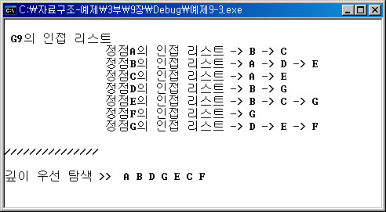
Data structure - Graph
그래프 G9를 깊이 우선 탐색하는 프로그램 (실습 3)
그래프 G9를 인접 리스트로 표현
정점 A~G 대신에 0~6의 번호를 사용하여 연산하고, 출력할 때에는 A~G 문자로 바꾸어 표시
깊이 우선 탐색을 위해 이전에 구현한 스택 프로그램을 사용

Slide 42
Data structure - Graph
너비 우선 탐색(Breath first search : BFS)
순회 방법
시작 정점으로 부터 인접한 정점들을 모두 차례로 방문하고 나서, 방문했던 정점을 시작으로 하여 다시 인접한 정점들을 차례로 방문하는 방식
가까운 정점들을 먼저 방문하고 멀리 있는 정점들은 나중에 방문하는 순회방법
인접한 정점들에 대해서 차례로 다시 너비 우선 탐색을 반복해야 하므로 선입선출 구조를 갖는 큐 사용

Slide 43
Data structure - Graph
너비 우선 탐색 예) 그래프에 대한 너비 우선 탐색
초기상태 : 배열 visited를 False로 초기화하고, 공백 큐를 생성
A
정점
A | B | C | D | E | F | G
[0] | [1] | [2] | [3] | [4] | [5] | [6]
F | F | F | F | F | F | F
visited
B
C
D
E
F
Q
G

Slide 44
Data structure - Graph
1. 정점 A를 시작으로 너비 우선 탐색을 시작한다.
visited[A]←true;
A 방문;
A
정점
A | B | C | D | E | F | G
[0] | [1] | [2] | [3] | [4] | [5] | [6]
T | F | F | F | F | F | F
visited
B
C
D
E
F
Q
G

Slide 45
Data structure - Graph
2. 정점 A를 시작으로 너비 우선 탐색을 시작한다.
visited[(A의 미방문 인접정점 B와 C)]←true;
(A의 미방문 인접정점 B와 C) 방문;
enQueue(Q, (A의 미방문 인접정점 B와 C));
A
정점
A | B | C | D | E | F | G
[0] | [1] | [2] | [3] | [4] | [5] | [6]
T | T | T | F | F | F | F
visited
B
C
D
E
F
Q
 | B | C
G

Slide 46
Data structure - Graph
3. 정점 A에 대한 인접정점들을 처리했으므로, 너비 우선 탐색을 계속할 다음 정점을 찾기 위해 큐를 deQueue하여 정점 B를 구한다.
v ← deQueue(Q);
A
정점
A | B | C | D | E | F | G
[0] | [1] | [2] | [3] | [4] | [5] | [6]
T | T | T | F | F | F | F
visited
B
C
D
E
F
Q
 |  | C
deQueue
G
B

Slide 47
Data structure - Graph
4. 정점 B의 방문 안한 모든 인접정점 D, E를 방문하고 큐에 enQueue 한다.
visited[(B의 미방문 인접정점 D와 E)]←true;
(B의 미방문 인접정점 D와 E) 방문;
enQueue(Q, (B의 미방문 인접정점 D와 E));
A
정점
A | B | C | D | E | F | G
[0] | [1] | [2] | [3] | [4] | [5] | [6]
T | T | T | T | T | F | F
visited
B
C
D
E
F
Q
 |  | C | D | E
G

Slide 48
Data structure - Graph
5. 정점 B에 대한 인접정점들을 처리했으므로, 너비 우선 탐색을 계속할 다음 정점을 찾기 위해 큐를 deQueue하여 정점 C를 구한다.
v ← deQueue(Q);
A
정점
A | B | C | D | E | F | G
[0] | [1] | [2] | [3] | [4] | [5] | [6]
T | T | T | T | T | F | F
visited
B
C
D
E
F
Q
 |  |  | D | E
deQueue
G
C

Slide 49
Data structure - Graph
6. 정점 C에는 방문하지 않은 인접정점이 없으므로, 너비 우선 탐색을 계속할 다음 정점을 찾기 위해 큐를 deQueue하여 정점 D를 구한다.
v ← deQueue(Q);
A
정점
A | B | C | D | E | F | G
[0] | [1] | [2] | [3] | [4] | [5] | [6]
T | T | T | T | T | F | F
visited
B
C
D
E
F
Q
 |  |  |  | E
deQueue
G
D

Slide 50
Data structure - Graph
7. 정점 D의 방문하지 않은 인접정점 G를 방문하고 큐에 enQueue 한다.
visited[(D의 미방문 인접정점 G)]←true;
(D의 미방문 인접정점 G) 방문;
enQueue(Q, (D의 미방문 인접정점 G));
A
정점
A | B | C | D | E | F | G
[0] | [1] | [2] | [3] | [4] | [5] | [6]
T | T | T | T | T | F | T
visited
B
C
D
E
F
Q
 |  |  |  | E | G
G

Slide 51
Data structure - Graph
8. 정점 D에 대한 인접정점들을 처리했으므로, 너비 우선 탐색을 계속할 다음 정점을 찾기 위해 큐를 deQueue하여 정점 E를 구한다.
v ← deQueue(Q);
A
정점
A | B | C | D | E | F | G
[0] | [1] | [2] | [3] | [4] | [5] | [6]
T | T | T | T | T | F | T
visited
B
C
D
E
F
Q
 |  |  |  |  | G
deQueue
G
E

Slide 52
Data structure - Graph
9. 정점 E에는 방문하지 않은 인접정점이 없으므로, 너비 우선 탐색을 계속할 다음 정점을 찾기 위해 큐를 deQueue하여 정점 G를 구한다.
v ← deQueue(Q);
A
정점
A | B | C | D | E | F | G
[0] | [1] | [2] | [3] | [4] | [5] | [6]
T | T | T | T | T | F | T
visited
B
C
D
E
F
Q
deQueue
G
G

Slide 53
Data structure - Graph
10. 정점 G의 방문하지 않은 인접정점 F를 방문하고 큐에 enQueue 한다.
visited[(G의 미방문 인접정점 F)]←true;
(G의 미방문 인접정점 F) 방문;
enQueue(Q, (G의 미방문 인접정점 F));
A
정점
A | B | C | D | E | F | G
[0] | [1] | [2] | [3] | [4] | [5] | [6]
T | T | T | T | T | T | T
visited
B
C
D
E
F
Q
 |  |  |  |  |  | F
G

Slide 54
Data structure - Graph
11. 정점 G에 대한 인접정점들을 처리했으므로, 너비 우선 탐색을 계속할 다음 정점을 찾기 위해 큐를 deQueue하여 정점 F를 구한다.
v ← deQueue(Q);
A
정점
A | B | C | D | E | F | G
[0] | [1] | [2] | [3] | [4] | [5] | [6]
T | T | T | T | T | T | T
visited
B
C
D
E
F
Q
deQueue
G
F

Slide 55
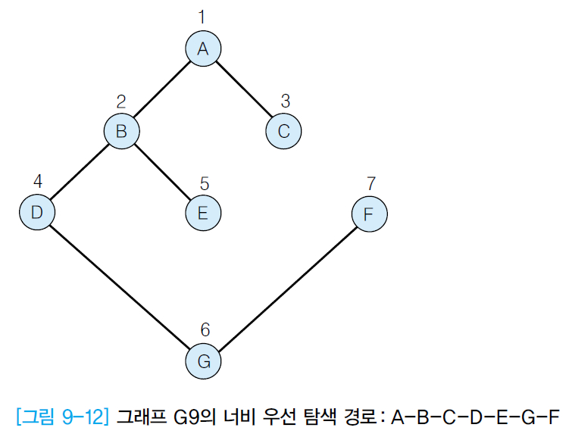
Data structure - Graph
너비 우선 탐색

Slide 56
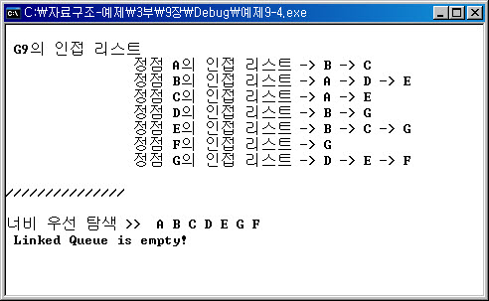
Data structure - Graph
G9 너비 우선 탐색 프로그램 (실습 4)
그래프 G9를 인접 리스트로 표현
정점 A~G 대신에 0~6 번호 사용하여 연산하고, 출력할 때 A~G문자로 바꾸어 표시
너비 우선 탐색을 위해 이전에 구현한 큐 프로그램 사용

Slide 57
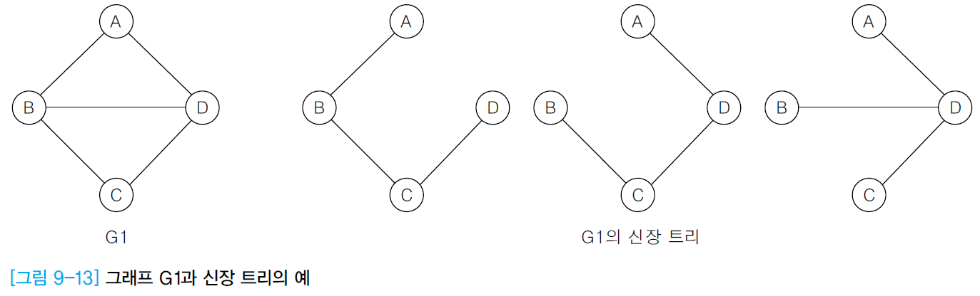
Data structure - Graph
신장 트리(spanning tree)
n개의 정점으로 이루어진 무방향 그래프 G에서 n개의 모든 정점과 n-1개의 간선으로 만들어진 트리
그래프 G1과 신장 트리의 예

Slide 58
Data structure - Graph
깊이 우선 신장 트리(depth first spanning tree)
깊이 우선 탐색을 이용하여 생성된 신장 트리
너비 우선 신장 트리(breadth first spanning tree)
너비 우선 탐색을 이용하여 생성된 신장 트리
그래프 G1의 깊이 우선 신장 트리와 너비 우선 신장 트리
A
A
A
B
C
B
C
B
C
D
E
F
D
E
F
D
E
F
G
G
G

Slide 59
Data structure - Graph
최소 비용 신장 트리(minimum cost spanning tree)
무방향 가중치 그래프에서 신장 트리를 구성하는 간선들의 가중치 합이 최소인 신장 트리
가중치 그래프의 간선에 주어진 가중치
비용이나 거리, 시간을 의미하는 값
최소 비용 신장 트리를 만드는 알고리즘
Kruskal 알고리즘 I, II
Prime 알고리즘

Slide 60
Data structure - Graph
Kruskal 알고리즘Ⅰ
가중치가 높은 간선을 제거하면서 최소 비용 신장 트리를 만드는 방법
Kruskal 알고리즘Ⅰ
⑴ 그래프 G의 모든 간선을 가중치에 따라 내림차순으로 정리한다.
⑵ 그래프 G에서 가중치가 가장 높은 간선을 제거한다.
이때 정점을 그래프에서 분리시키는 간선은 제거할 수 없으므로
이런 경우에는 그 다음으로 가중치가 높은 간선을 제거한다.
⑶ 그래프 G에 n-1개의 간선만 남을 때까지 ⑵를 반복한다.
⑷ 그래프에 n-1개의 간선이 남게 되면 최소 비용 신장 트리가 완성된다.

Slide 61
Data structure - Graph
Kruskal 알고리즘을 이용하여 G10의 최소 비용 신장 트리 만들기
초기 상태 : 그래프 G10의 간선을 가중치에 따라서 내림차순 정렬
간선의 수: 11개
가중치 | 간선
17 | (A, C)
14 | (F, G)
12 | (B, G)
10 | (C, E)
9 | (D, E)
8 | (C, F)
6 | (A, D)
5 | (B, D)
4 | (E, F)
3 | (A, B)
2 | (E, G)
A
3
B
6
5
17
D
C
12
10
9
8
E
4
2
F
G
14

Slide 62
Data structure - Graph
① 가중치가 가장 큰 간선 (A,C) 제거. (현재 남은 간선의 수 : 10개)
간선의 수: 10개
가중치 | 간선
17 | (A, C)
14 | (F, G)
12 | (B, G)
10 | (C, E)
9 | (D, E)
8 | (C, F)
6 | (A, D)
5 | (B, D)
4 | (E, F)
3 | (A, B)
2 | (E, G)
A
3
B
6
5
D
C
12
10
9
8
E
4
2
F
G
14

Slide 63
Data structure - Graph
② 남은 간선 중에서 가중치가 가장 큰 간선 (F,G) 제거. (현재 남은 간선의 수 : 9개)
간선의 수: 9개
가중치 | 간선
17 | (A, C)
14 | (F, G)
12 | (B, G)
10 | (C, E)
9 | (D, E)
8 | (C, F)
6 | (A, D)
5 | (B, D)
4 | (E, F)
3 | (A, B)
2 | (E, G)
A
3
B
6
5
D
C
12
10
9
8
E
4
2
F
G

Slide 64
Data structure - Graph
③ 남은 간선 중에서 가중치가 가장 큰 간선 (B,G) 제거. (현재 남은 간선의 수 : 8개)
간선의 수: 8개
가중치 | 간선
17 | (A, C)
14 | (F, G)
12 | (B, G)
10 | (C, E)
9 | (D, E)
8 | (C, F)
6 | (A, D)
5 | (B, D)
4 | (E, F)
3 | (A, B)
2 | (E, G)
A
3
B
6
5
D
C
10
9
8
E
4
2
F
G

Slide 65
Data structure - Graph
④ 남은 간선 중에서 가중치가 가장 큰 간선 (C,E) 제거. (현재 남은 간선의 수 : 7개)
간선의 수: 7개
가중치 | 간선
17 | (A, C)
14 | (F, G)
12 | (B, G)
10 | (C, E)
9 | (D, E)
8 | (C, F)
6 | (A, D)
5 | (B, D)
4 | (E, F)
3 | (A, B)
2 | (E, G)
A
3
B
6
5
D
C
9
8
E
4
2
F
G

Slide 66
Data structure - Graph
⑤ 가중치가 가장 큰 간선 (D,E)를 제거하면, 그래프가 분리되어 단절 그래프가 되므로, 그 다음으로 가중치가 큰 간선 (C,F)를 제거
간선 (C,F)를 제거하면 정점 C가 분리되므로 제거할 수 없기 때문에, 그 다음으로 가중치가 큰 (A,D)를 제거(현재 남은 간선의 수 : 6개)
간선의 수: 6개
가중치 | 간선
17 | (A, C)
14 | (F, G)
12 | (B, G)
10 | (C, E)
9 | (D, E)
8 | (C, F)
6 | (A, D)
5 | (B, D)
4 | (E, F)
3 | (A, B)
2 | (E, G)
A
3
B
5
D
C
9
8
E
4
2
F
G

Slide 67
Data structure - Graph
G10의 최소 비용 신장 트리
현재 남은 간선의 수가 6개 이므로 알고리즘 수행을 종료하고 신장 트리 완성
A
3
B
5
D
C
9
8
E
4
2
F
G

Slide 68
Data structure - Graph
Kruskal 알고리즘Ⅱ
가중치가 낮은 간선을 삽입하면서 최소 비용 신장 트리를 만드는 방법
Kruskal 알고리즘Ⅱ
⑴ 그래프 G의 모든 간선을 가중치에 따라 오름차순으로 정리한다.
⑵ 그래프 G에 가중치가 가장 작은 간선을 삽입한다.
이때 사이클을 형성하는 간선은 삽입할 수 없으므로
이런 경우에는 그 다음으로 가중치가 작은 간선을 삽입한다.
⑶ 그래프 G에 n-1개의 간선을 삽입할 때까지 ⑵를 반복한다.
⑷ 그래프 G의 간선이 n-1개가 되면 최소 비용 신장 트리가 완성된다.

Slide 69
Data structure - Graph
Kruskal 알고리즘 Ⅱ를 이용하여 G10의 최소 비용 신장 트리 만들기
초기 상태 : 그래프 G10의 간선을 가중치에 따라서 오름차순 정렬
간선의 수: 11개
가중치 | 간선
2 | (E, G)
3 | (A, B)
4 | (E, F)
5 | (B, D)
6 | (A, D)
8 | (C, F)
9 | (D, E)
10 | (C, E)
12 | (B, G)
14 | (F, G)
17 | (A, C)
A
3
B
6
5
17
D
C
12
10
9
8
E
4
2
F
G
14

Slide 70
Data structure - Graph
① 가중치가 가장 작은 간선 (E,G) 삽입. (현재 삽입한 간선의 수 : 1개)
삽입한 간선의 수: 1개
가중치 | 간선
2 | (E, G)
3 | (A, B)
4 | (E, F)
5 | (B, D)
6 | (A, D)
8 | (C, F)
9 | (D, E)
10 | (C, E)
12 | (B, G)
14 | (F, G)
17 | (A, C)
A
B
D
C
E
2
F
G

Slide 71
Data structure - Graph
② 나머지 간선 중 가중치가 가장 작은 간선 (A,B) 삽입. (현재 삽입한 간선의 수 : 2개)
삽입한 간선의 수: 2개
가중치 | 간선
2 | (E, G)
3 | (A, B)
4 | (E, F)
5 | (B, D)
6 | (A, D)
8 | (C, F)
9 | (D, E)
10 | (C, E)
12 | (B, G)
14 | (F, G)
17 | (A, C)
A
3
B
D
C
E
2
F
G

Slide 72
Data structure - Graph
③ 나머지 간선 중 가중치가 가장 작은 간선 (E,F) 삽입. (현재 삽입한 간선의 수 : 3개)
삽입한 간선의 수: 3개
가중치 | 간선
2 | (E, G)
3 | (A, B)
4 | (E, F)
5 | (B, D)
6 | (A, D)
8 | (C, F)
9 | (D, E)
10 | (C, E)
12 | (B, G)
14 | (F, G)
17 | (A, C)
A
3
B
D
C
E
4
2
F
G

Slide 73
Data structure - Graph
④ 나머지 간선 중 가중치가 가장 작은 간선 (B,D) 삽입. (현재 삽입한 간선의 수 : 4개)
삽입한 간선의 수: 4개
가중치 | 간선
2 | (E, G)
3 | (A, B)
4 | (E, F)
5 | (B, D)
6 | (A, D)
8 | (C, F)
9 | (D, E)
10 | (C, E)
12 | (B, G)
14 | (F, G)
17 | (A, C)
A
3
B
5
D
C
E
4
2
F
G

Slide 74
Data structure - Graph
⑤ 나머지 간선 중에서 가중치가 가장 작은 간선 (A,D)를 삽입하면 A-B-D의 사이클이 생성되므로 삽입할 수 없다. 그 다음으로 가중치가 가장 작은 간선 (C,F) 삽입. (현재 삽입한 간선의 수 : 5개)
삽입한 간선의 수: 5개
가중치 | 간선
2 | (E, G)
3 | (A, B)
4 | (E, F)
5 | (B, D)
6 | (A, D)
8 | (C, F)
9 | (D, E)
10 | (C, E)
12 | (B, G)
14 | (F, G)
17 | (A, C)
A
3
B
5
D
C
8
E
4
2
F
G

Slide 75
Data structure - Graph
⑥ 나머지 중 가중치가 가장 작은 간선 (D,E) 삽입. (현재 삽입한 간선의 수 : 6개)
삽입한 간선의 수: 6개
가중치 | 간선
2 | (E, G)
3 | (A, B)
4 | (E, F)
5 | (B, D)
6 | (A, D)
8 | (C, F)
9 | (D, E)
10 | (C, E)
12 | (B, G)
14 | (F, G)
17 | (A, C)
A
3
B
5
D
C
9
8
E
4
2
F
G

Slide 76
Data structure - Graph
G10의 최소 비용 신장 트리
현재 삽입한 간선의 수가 6개이므로 알고리즘 수행을 종료하고 신장 트리 완성
A
3
B
5
D
C
9
8
E
4
2
F
G

Slide 77
Data structure - Graph
Prime 알고리즘
간선을 정렬하지 않고 하나의 정점에서 시작하여 트리를 확장하는 방법
⑴ 그래프 G에서 시작 정점을 선택한다.
⑵ 선택한 정점에 부속된 모든 간선 중에서 가중치가 가장 작은 간선을 연결하여 트리를 확장한다.
⑶ 이전에 선택한 정점과 새로 확장된 정점에 부속된 모든 간선 중에서 가중치가 가장 작은 간선을 삽입한다.
이때 사이클을 형성하는 간선은 삽입할 수 없으므로
그 다음으로 가중치가 작은 간선을 선택한다.
⑷ 그래프 G에 n-1개의 간선을 삽입할 때까지 ⑶을 반복한다.
⑸ 그래프 G의 간선이 n-1개가 되면 최소 비용 신장 트리가 완성된다.

Slide 78
Data structure - Graph
Prime 알고리즘을 이용하여 G10의 최소 비용 신장 트리 만들기
초기 상태 : 그래프 G10의 정점 중에서 정점 A를 시작 정점으로 선택
A
3
B
6
5
17
D
C
12
10
9
8
E
4
2
F
G
14

Slide 79
Data structure - Graph
① 정점 A에 부속된 간선 중에서 가중치가 가장 작은 간선 (A,B)을 삽입하여 트리 확장. (현재 삽입한 간선의 수 : 1개)
A
3
B
6
5
17
D
C
12
10
9
8
E
4
2
F
G
14

Slide 80
Data structure - Graph
② 현재 확장된 트리의 정점 A, B에 부속된 간선 중에서 가중치가 가장 작은 간선 (B,D)를 삽입하여 트리 확장. (현재 삽입한 간선의 수 : 2개)
A
3
B
6
5
17
D
C
12
10
9
8
E
4
2
F
G
14

Slide 81
Data structure - Graph
③ 현재 확장된 트리의 정점 A, B, D에 부속된 간선 중에서 가중치가 가장 작은 간선 (A,D)를 삽입하면 A-B-D-A의 사이클이 생성되므로 삽입할 수 없다.
따라서 그 다음으로 가중치가 가장 작은 간선 (D,E) 삽입.
(현재 삽입한 간선의 수 : 3개, 삽입 불가능한 간선 : (A,D))
A
3
B
6
5
17
D
C
12
10
9
8
E
4
2
F
G
14

Slide 82
Data structure - Graph
④ 현재 확장된 트리의 정점 A, B, D, E에 부속된 간선 중에서 가중치가 가장 작은 간선 (E,G)를 삽입하여 트리 확장. (현재 삽입한 간선의 수 : 4개, 삽입 불가능한 간선 : (A,D))
A
3
B
6
5
17
D
C
12
10
9
8
E
4
2
F
G
14

Slide 83
Data structure - Graph
⑤ 현재 확장된 트리의 정점 A, B, D, E, G에 부속된 간선 중에서 가중치가 가장 작은 간선 (E,F)를 삽입하여 트리 확장. (현재 삽입한 간선의 수 : 5개, 삽입 불가능한 간선 : (A,D))
A
3
B
6
5
17
D
C
12
10
9
8
E
4
2
F
G
14

Slide 84
Data structure - Graph
⑥ 현재 확장된 트리의 정점 A, B, D, E, F, G에 부속된 간선 중에서 가중치가 가장 작은 간선 (C,F)를 삽입하여 트리 확장 (현재 삽입한 간선의 수 : 6개, 삽입 불가능한 간선 : (A,D))
A
3
B
6
5
17
D
C
12
10
9
8
E
4
2
F
G
14

Slide 85
Data structure - Graph
G10의 최소 비용 신장 트리
현재 남은 간선의 수가 6개이므로 알고리즘 수행을 종료하고 신장 트리 완성
A
3
B
5
D
C
9
8
E
4
2
F
G

